Slide 1

Филиал ООО «Джонсон & Джонсон» в Республике Казахстан
Миф о стабильности пациента с легочной артериальной гипертензией (ЛАГ)
Job code: CP-242217
Материал предназначен для медицинских и фармацевтических работников. Материал разработан медицинским отделом Филиала ООО «Johnson&Johnson» в Республике Казахстан
Date of preparation: August 2021

Slide 2
«Стабильного» пациента с ЛАГ не существует…
Почему необходимо оценивать риск смерти и прогрессирования заболевания?
«Стабильное» состояние характеризует прошедшее время, тогда как оценка риска позволяет заглянуть в будущее
«Стабильные» клинические показатели могут наблюдаться даже у пациентов с ухудшением функции ПЖ
Своевременное терапевтическое вмешательство может повлиять на прогрессирование ЛАГ
При отсутствии оценки риска оптимальные терапевтические решения могут быть упущены
1. Galiè N, et al. Eur Heart J 2016; 37:67-119.
Notes:
Оценка риска смерти играет важнейшую роль в алгоритме выбора терапии для пациентов с ЛАГ.
«Стабильное» состояние характеризует прошедшее время, тогда как оценка риска позволяет заглянуть в будущее
На самом деле стабильного пациента с ЛАГ не существует. В клинической практике у каждого пациента есть свой уникальный фенотип, причина заболевания и сопутствующая патология, которые вносят вклад в необходимость индивидуального ухода. Клиническое решение о терапии ЛАГ должно основываться на частой систематической оценке, чтобы своевременно заподозрить прогрессирование заболевания или клиническое ухудшение.
Эскалация терапии необходима уже при незначительных изменениях
В конечном счете, ЛАГ остается смертельной болезнью без лечения. Наша цель снизить риск смерти, предотвратить прогрессирование заболевания и улучшить качество жизни пациентов с ЛАГ. Если мы предположим, что пациент с ФК II стабилен, это будет в ущерб пациенту.

Slide 3
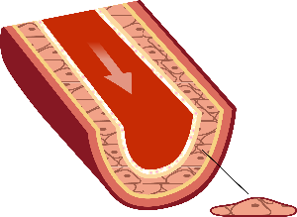
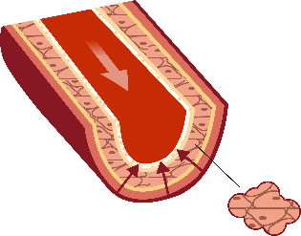

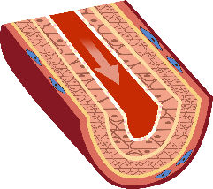
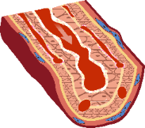

Со временем ЛАГ приводит к ремоделированию сосудов, поражению сердца и, в конечном счете, правожелудочковой недостаточности
Прогрессирование ЛАГ^{1,2}
Здоровая артерия
Эндотелиальная дисфункция
Ремоделирование сосудов
Плексиформное изменение и тромбоз in situ
Правожелудочковая сердечная недостаточность
Правожелудочковая сердечная недостаточность является основной причиной смерти при ЛАГ³
1. Приводится с изменениями по Galiè N, et al. Eur Heart J 2010; 31:2080-6; 2. Приводится с изменениями по Vonk Noordegraaf A, et al. J Am Coll Cardiol 2017; 69:236-43; 3. Demerouti EA, et al. Respir Care 2013; 58:1246-54.
Notes:
Патологические изменения при ЛАГ наблюдаются в дистальных легочных артериях (< 500 мм)
К ним относится гипертрофия медиального слоя легочных сосудов, пролиферативные и фиброзные изменения интимы (концентрические и/или эксцентрические), утолщение адвентиции с умеренной периваскулярной воспалительной инфильтрацией, а также дилатационные, плексиформные и тромботические изменения.
Повышение легочного сосудистого сопротивления приводит к перегрузке правого желудочка, его гипертрофии и дилатации и, в конечном счете, к развитию правожелудочковой недостаточности и смерти.

Slide 4
Изменение сердечной и легочной функции предшествует развитию явных симптомов и постановке диагноза ЛАГ
Выраженная недостаточность ПЖ
Бессимптомная
Есть симптомы
Легочные сосуды
Сердечный выброс
Масса ПЖ
Среднее ДЛА
ЛСС
Время
ФК по ВОЗ I
ФК по ВОЗ II
ФК по ВОЗ III/IV
ФК — функциональный класс, срДЛА — среднее давление в легочной артерии, ЛСС — легочное сосудистое сопротивление, ПЖ — правый желудочек, ВОЗ — Всемирная организация здравоохранения.
Austin ED, et al. Ann Am Thorac Soc 2014; 11:S178-85.
Notes:
Ввиду огромного резерва легочных сосудов ЛАГ в покое и соответствующие симптомы появляются намного позже, чем под воздействием провоцирующих факторов развивается дисфункция легочных сосудов (ДЛС). Известно о существовании множества факторов риска, которые способствуют утрате легочными сосудами нормальной функции во внутриутробном периоде и позже, включая факторы окружающей среды и эндогенные факторы. ЛГ в покое возникает только при утрате своей функции огромной частью сосудистого ложа, что сопровождается увеличением срДЛА и легочного сосудистого сопротивления (ЛЛС). На момент постановки диагноза ЛГ ДЛС уже находится в развернутой стадии. В конечном счете разовьется правожелудочковая (ПЖ) недостаточность. Основные усилия по ее предотвращению должны быть направлены на выявление и предотвращение ДЛС до развития ЛГ.
Austin ED, et al. Ann Am Thorac Soc 2014; 11:S178-85.

Slide 5
Как правило, ЛАГ диагностируется слишком поздно
Пациенты с ФК III/IV по ВОЗ на момент постановки диагноза по данным разных регистров¹
Характеристики ЛАГ на момент постановки диагноза²⁻⁴
100
ФК III/IV по ВОЗ, % | Возраст, лет | Результат Т6МХ | Источники
82 | 67 | 320 | Отчет SPAHR 2019²*
85 | 64 | 298 | Регистр COMPERA 2009–2016³
81–98† | 60 | Данные отсутствуют | Аудит Великобритании 2018⁴
*Показатели отчета SPAHR оценивали на основе рисунков. †Приведенный диапазон, в зависимости от центра ЛАГ. ‡Идиопатическая, наследственная или ЛАГ, индуцированная приемом анорексигенов.
80
60
Функциональный класс III/IV (% когорты)
40
72
73
73
80
71
75
20
0
REVEAL
NIH
REVEAL FCC
REVEAL NIH
Французский регистр
PH Connection
Т6МХ — тест шестиминутной ходьбы, COMPERA — сравнительный проспективный регистр впервые начатого лечения легочной артериальной гипертензии, NIH — Национальные институты здравоохранения США, REVEAL — Регистр для оценки раннего и долгосрочного ведения пациентов с ЛАГ. REVEAL FCC — французская когорта сравнения REVEAL, REVEAL NIH — когорта сравнения NIH, ЛГ — легочная гипертензия, SPHAR — регистр ЛАГ Швеции, ВОЗ — Всемирная организация здравоохранения.
1. Приводится с изменениями по Frost A, et al. Chest 2011; 139:128-37; 2. SPAHR 2019 Annual Report. Доступно по ссылке:: https://www.ucr.uu.se/spahr/arsrapporter/arsrapport-spahr-2019/viewdocument/107 (по состоянию нафевраль 2020); 3. Hoeper MM, et al. Eur Respir J 2017; 50:1700740; 4. NHS Digital. National Audit of Pulmonary Hypertension, 9th Annual Report. Доступно по ссылке:: https://digital.nhs.uk/data-and-information/publications/statistical/national-pulmonary-hypertension-audit/2018/2018 (по состоянию нафевраль 2020).
Notes:
На момент постановки диагноза большинство пациентов имеют легочную артериальную гипертензию (ЛАГ) средней или тяжелой степени тяжести, при этом 70–100 % имеют функциональный класс (ФК) III или IV по ВОЗ. У этих пациентов уже будут наблюдаться умеренные или тяжелые симптомы и ограничения в повседневной активности.
Помимо сравнения всей базы данных REVEAL с разными регистрами (когорта NIH, PHC и французский регистр), в отношении популяции REVEAL применялись критерии включения других регистров. Данные, полученные в субпопуляциях REVEAL, использовались для более точного сравнения. Французская когорта сравнения REVEAL (REVEAL FCC) включала 2355 пациентов из REVEAL, схожих с пациентами, которые были включены во французский, шотландский и PHC регистры. Когорта сравнения NIH (REVEAL NIH) представляла собой субпопуляцию пациентов (n = 1072) с характеристиками, соответствующими критериям включения в регистр NIH.
Семьдесят два процента пациентов в регистре REVEAL и 73 % в REVEAL и FFC REVEAL NIH имели ФК III/IV на момент постановки диагноза, что сопоставимо с их долей от 71 до 80 %, наблюдаемой в других регистрах. Это сходство с исследованием NIH указывает на то, что тяжесть ЛАГ на момент постановки диагноза существенно не меняется с течением времени.
Frost A, et al. Chest 2011; 139:128-37.

Slide 6
Выживаемость пациентов с ЛАГ остается недостаточной: показатель выживаемости через 5 лет по-прежнему не превышает 80 % по данным более новых регистров^{1–6}
Выживаемость по данным регистров ЛАГ REVEAL Франции и США по сравнению с более старыми регистрами США⁶
100
90,5 ± 2,2 %
74,5 ± 2,5
80
68,2 %
64,5 ± 2,5
58,9 ± 2,7
60
Невзвешенная когорта NIH REVEAL (2001–2009)
Выживаемость (%)
46,9 %
40
35,6 %
32,0 %
Прогнозируемая выживаемость по уравнению NIH (1981–1984)
20
Французский регистр (2002–2003)
0
0
1
2
3
4
5
6
7
Пациенты, подверженные риску
Время с момента постановки диагноза (годы)
279
377
390
388
328
240
153
88
Эволюция подхода к лечению ЛАГ привела к улучшению выживаемости⁶
NIH: Национальные институты здравоохранения США
1. Hoeper MM, et al. Eur Respir J 2017; 50:170074; 2. Rådegran G, et al. Scand Cardiovasc J 2016; 50:243-50; 3. National Pulmonary Hypertension Audit 2015. Доступно по ссылке: https://digital.nhs.uk/data-and-information/publications/statistical/national-pulmonary-hypertension-audit/national-pulmonary-hypertension-audit-2015 (по состоянию наапрель 2020);
4. Farber HW, et al. Chest 2015; 148:1043-54; 5. Korsholm K, et al. Pulm Circ 2015; 5:364-9; 6. Benza RL, et al. Chest 2012; 142:448-56.
Notes:
Однолетняя выживаемость после диагностической КПС в подгруппе пациентов из регистра REVEAL (когорта NIH) была сопоставима с таковой в французском регистре; последняя составила 91 ± 2 %. Показатели однолетней, двухлетней и трехлетней выживаемости во французском регистре включены в график сравнения (87 % [95 % ДИ: 84–90]; 76 % [95 % ДИ: 73–80]; и 67 % [95 % ДИ: 63–71], соответственно)
Когорта NIH REVEAL включала пациентов регистра REVEAL, которые начали получать специфическое лечение в течение 6 месяцев с момента постановки диагноза ЛАГ и соответствовали критериям включения (имели идиопатическую или семейную ЛАГ и ДЗЛК 12 мм.рт.ст.)
Hoeper MM, et al. Eur Respir J 2017; 50:170074.

Slide 7
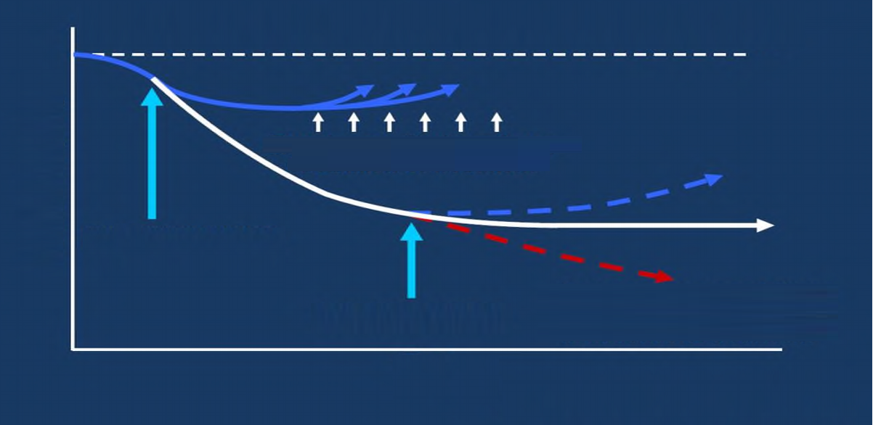
Раннее вмешательство при ЛАГ остается чрезвычайно важным для исхода заболевания
Основные цели: Отсутствие функциональных нарушений и увеличение продолжительности жизни
Функциональные возможности
Регулярный контроль позволяет увеличить объем терапии
Раннее вмешательство
Прогрессивное ремоделирование сосудов и ПЖСН в отсутствие лечения
Позднее вмешательство
Время
Sitbon, O. Pulmonary arterial hypertension: combination therapy in the modern management era./European Respiratory Review 19.118 (2010): 348-34

Slide 8
Бессимптомное прогрессирование заболевания может наблюдаться у пациентов, которые кажутся клинически «стабильными»
Т6МХ
Функциональный класс
Конечно-диастолический объем ПЖ#
Фракция выброса ПЖ
600
IV
*
200
50
***
***
***
***
*
III
150
*
40
400
Расстояние (м)
мл/м²
*
30
Функциональный класс
100
%
II
20
200
50
I
10
0
0
0
0
B
1,5
3,5
5,0
6,5
10
B
1,5
3,5
5,0
6,5
10
B
1,5
3,5
6,5
10
B
1,5
3,5
6,5
10
Продолжительность наблюдения (годы)
Продолжительность наблюдения (годы)
Продолжительность наблюдения (годы)
Продолжительность наблюдения (годы)
Стабильное состояние†, n = 12
Прогрессирование состояния‡, n = 10
У пациентов с идиопатической ЛАГ, которые оставались клинически «стабильными» в течение 5 лет, последующему позднему прогрессированию заболевания предшествовали изменения функции ПЖ.¹
Это усиливает необходимость проведения всесторонней оценки риска у пациентов с ЛАГ^{2,3}
*p < 0,05. ***p < 0,001. #По данным МРТ. †Стабильное состояние определялось как стабильный функциональный класс II/III и по результатам Т6МХ. ‡Прогрессирование состояния определялось как переход в ФК IV и уменьшение показателя Т6МХ > 15 %.
Т6МХ — тест шестиминутной ходьбы, B — исходный уровень, ПЖ — правожелудочковая.
1. van de Veerdonk MC, et al. Chest 2015; 147:1063-71; 2. Galiè N, et al. Eur Heart J 2016; 37:67-119; 3. Galiè N, et al. Eur Respir J 2015; 46: 903-75.
Notes:
Стабильных пациентов (n = 22), определяемых как пациенты со стабильным ФК II–III по ВОЗ или улучшающимся ФК и переносимостью физической нагрузки на протяжении пятилетнего периода наблюдения, наблюдали в течение продолжительного периода времени:
Двенадцать пациентов оставались стабильными на протяжении периода до 10 лет, в то время как у 10 других пациентов наблюдалось позднее прогрессирование, которое привело к смерти или трансплантации легких по прошествии периода наблюдения до 8 лет
Исходные гемодинамические показатели были сопоставимы в обеих группах и оставались неизменными в течение всего периода наблюдения. У пациентов с поздним прогрессированием заболевания был более высокий исходный конечно-систолический объем ПЖ (КСОПЖ) и более низкая фракция выброса ПЖ (ФВПЖ). У пациентов с поздним прогрессированием наблюдалось постепенное увеличение конечно-диастолического объема ПЖ (КДОПЖ) и КСОПЖ и снижение ФВПЖ, в то время как у пациентов с долгосрочным стабильным течением не было изменений со стороны ПЖ
У пациентов с идиопатической ЛАГ, которые оставались клинически стабильными в течение 5 лет, последующему позднему прогрессированию заболевания предшествовали изменения объемов ПЖ. Эти результаты указывают на то, что контроль объемов ПЖ позволяет прогнозировать клиническое ухудшение даже при кажущемся стабильном течении
van de Veerdonk MC, et al. Chest 2015; 147:1063-71.

Slide 9
«Стабильного» пациента с ЛАГ не существует…
Почему необходимо оценивать риск смерти и прогрессирования заболевания?
«Стабильное» состояние характеризует прошедшее время, тогда как оценка риска позволяет заглянуть в будущее
«Стабильные» клинические показатели могут наблюдаться даже у пациентов с ухудшением функции ПЖ
Своевременное терапевтическое вмешательство может повлиять на прогрессирование ЛАГ
При отсутствии оценки риска оптимальные терапевтические решения могут быть упущены
1. Galiè N, et al. Eur Heart J 2016; 37:67-119.
Notes:
Оценка риска смерти играет важнейшую роль в алгоритме выбора терапии для пациентов с ЛАГ.
«Стабильное» состояние характеризует прошедшее время, тогда как оценка риска позволяет заглянуть в будущее
На самом деле стабильного пациента с ЛАГ не существует. В клинической практике у каждого пациента есть свой уникальный фенотип, причина заболевания и сопутствующая патология, которые вносят вклад в необходимость индивидуального ухода. Клиническое решение о терапии ЛАГ должно основываться на частой систематической оценке, чтобы своевременно заподозрить прогрессирование заболевания или клиническое ухудшение.
Эскалация терапии необходима уже при незначительных изменениях
В конечном счете, ЛАГ остается смертельной болезнью без лечения. Наша цель снизить риск смерти, предотвратить прогрессирование заболевания и улучшить качество жизни пациентов с ЛАГ. Если мы предположим, что пациент с ФК II стабилен, это будет в ущерб пациенту.

